Slide 1
P4
تحليل معمّق للغة P4 وتأثيرها على البنية التحتية للخوادم والتطبيقات
An In-Depth Analysis of the P4 Language and its Impact on Server Infrastructure & Applications
إعداد: محمد خير الحوراني
إشراف: د. وسيم رمضان • العام الدراسي 2025–2026

Slide 2
محتوى العرض
•
خريطة الطريق
المشكلة
ما هي P4؟
1
2
الشبكة صندوقٌ أسود للمطوّر
لغة برمجة مستوى البيانات
كيف تعمل
المنصّات
3
4
خط المعالجة والمكوّنات
أين تُشغَّل البرامج
العرض العملي
الفائدة
5
6
جدارٌ ناري وموازِن حمل
ماذا يكسب المطوّر الشامل
الصناعة والتحديات
الاستشراف
7
8
التبنّي والقيود
المستقبل والخاتمة

Slide 3
المشكلة: الشبكة صندوقٌ أسود
1
الدافع من موقع مطوّر البرمجيات الشاملة
المطوّر الشامل يتحكّم بكلّ طبقة:
قاعدة البيانات، الخادم، واجهة المستخدم…
إلّا طبقة الشبكة.
أجهزة الشبكة التقليدية ذات منطقٍ ثابت (ASIC):
لا يمكن تعريف بروتوكولٍ جديد، ولا تعديل معالجة الحزم بعد التصنيع.
النتيجة: المنطق الشبكي يُدفَع قسراً إلى الخوادم — فيُهدر المعالج ويزيد زمن الاستجابة.
? ? ?
الشبكة
صندوقٌ أسود: تعلم بوجوده، ولا تؤثّر في داخله

Slide 4
ما هي لغة P4؟
2
Programming Protocol-independent Packet Processors — 2014
لغةٌ مجالية تُتيح للمطوّر تعريف سلوك مستوى البيانات بالكامل — من تحليل الترويسات إلى قرارات التوجيه — في كودٍ يُصرَّف ويعمل على أجهزةٍ حقيقية أو محاكيات.
1
2
3
استقلالية عن البروتوكول
استقلالية عن الهدف
قابلية إعادة الضبط
لا تفترض اللغة أيّ بروتوكول؛ أنت من يُعرّف Ethernet وIP من الصفر
البرنامج ذاته يعمل على BMv2 أو FPGA أو شريحة Tofino عبر المصرِّف
تعديل سلوك الجهاز وهو يعمل عبر واجهة P4Runtime

Slide 5
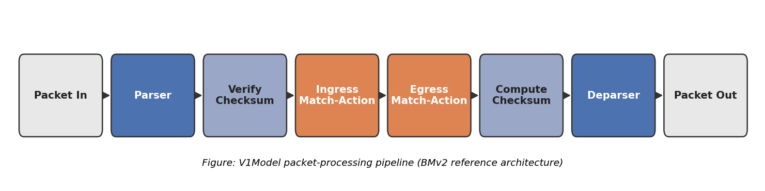
كيف تعمل: خط المعالجة
3
نموذج V1Model المرجعي لمحاكي BMv2
المُحلِّل يقرأ الترويسات • المطابقة والإجراء تتّخذ القرار • المُعيد يُعيد كتابة الحزمة

Slide 6
المكوّنات الجوهرية
3
المُحلِّل + جداول المطابقة والإجراء
table acl {
key = { srcAddr: ternary;
proto : exact;
dstPort: exact; }
actions = { drop; NoAction; }
}
apply {
acl.apply(); // امنع
ipv4_lpm.apply(); // وجّه
المُحلِّل (Parser): آلة حالاتٍ تقرأ الترويسات وتختار المسار حسب نوع الحزمة.
المطابقة والإجراء: يفصل بين هيكل الجدول (في الكود) ومحتواه (يملؤه التحكّم وقت التشغيل).
أنواع المطابقة: دقيقة (Exact)، أطول بادئة (LPM)، وثلاثية (Ternary) للأنماط المرنة.

Slide 7
المنصّات المستهدفة
4
نفس الكود… أهدافٌ متعدّدة
BMv2
eBPF / XDP
محاكٍ برمجي — مجاني، للتعلّم والاختبار
على خادم Linux دون عتادٍ خاص
الكلفة: مجاني
الكلفة: منخفضة
SmartNIC
FPGA / Tofino
تفريغ مهام الخوادم في مراكز البيانات
أداء سرعة الأسلاك حتى التيرابت/ث
الكلفة: متوسطة
الكلفة: مرتفعة

Slide 8
DEMO
العرض العملي
نموذجان حقيقيّان بلغة P4₁₆ على نموذج المعالجة V1Model، سِيقت إليهما حزمٌ حقيقية وقُيِست نتائجهما فعلياً.
① جدارٌ ناري عديم الحالة (ACL)
② موازِن حملٍ من المستوى الرابع (L4 LB)

Slide 9
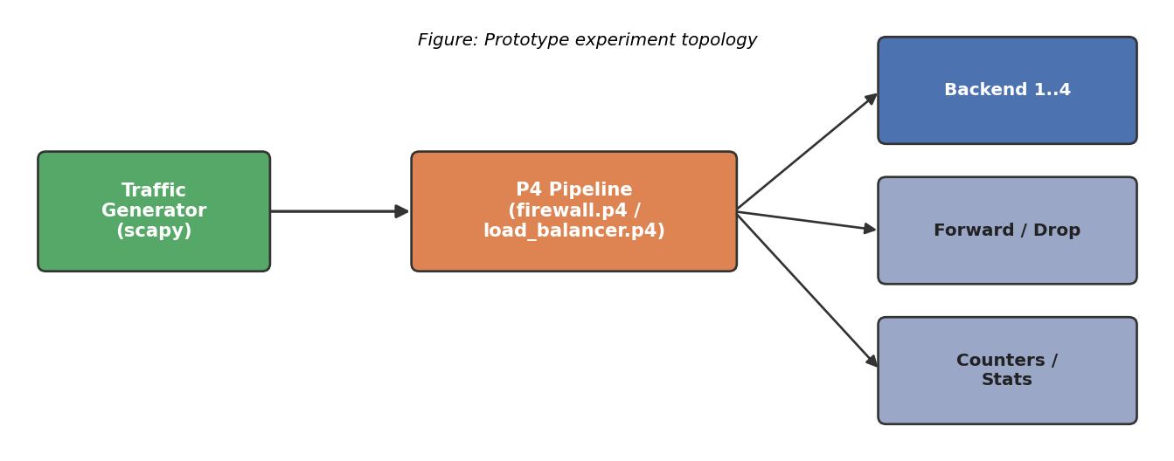
بنية التجربة
5
مولّد حركة ← خط P4 ← قرار/خوادم

Slide 10
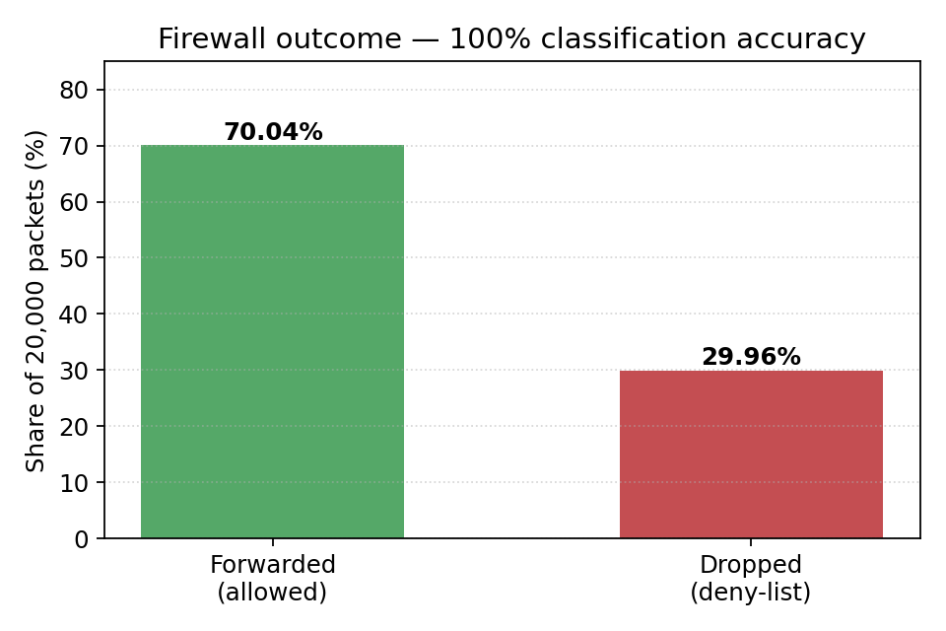
الحالة 1: الجدار الناري
5
قائمة منعٍ على المصدر/البروتوكول/المنفذ
الفكرة: مطابقةٌ ثلاثية (Ternary) لنطاقات العناوين، فيُسقَط ما يُطابق ويُمرَّر سواه.
الحمل: 20,000 حزمة بنسبة منعٍ 30%.
النتيجة: دقّة تصنيفٍ 100% — أُسقطت كلّ حزم المنع ومُرّر الباقي بلا خطأ.
100%
دقّة التصنيف

Slide 11
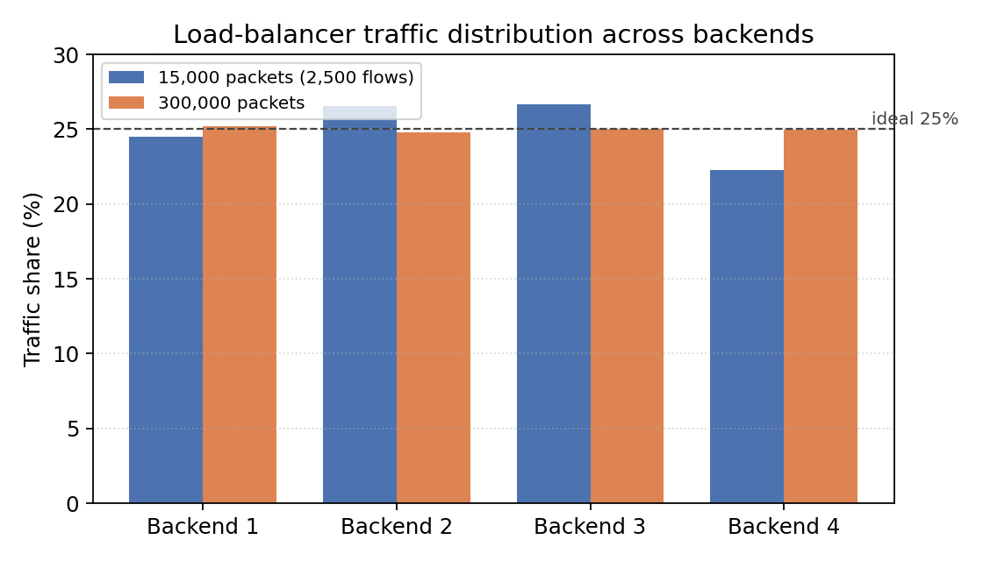
الحالة 2: موازِن الحمل
5
تجزئة الخماسية ← اختيار خادمٍ ثابت
الفكرة: تجزئةٌ ثابتة للـ 5-tuple تُبقي كلّ اتصالٍ على خادمٍ واحد وتوزّع التدفّقات بالتساوي.
الحمل: 15,000 حزمة عبر 2,500 تدفّق.
النتيجة: اتّساق اتصالٍ 100%، وتوزيعٌ يقترب من 25% لكلّ خادم (انحراف 0.22% عند 300 ألف حزمة).

Slide 12
نتائج العرض
100%
100%
دقّة تصنيف الجدار الناري
اتّساق اتصال الموازِن
0.22%
3.0M
أقصى انحرافٍ عن التوزيع المثالي
قرار/ثانية على نواةٍ واحدة

Slide 13
ماذا نستفيد؟
6
الفائدة لمطوّر البرمجيات الشاملة
تفريغ المهام
قياسٌ بلا أعباء
موازنة الحمل والفلترة والتخزين المؤقت داخل الشبكة — تحرير 30–60% من المعالج
1
رؤية مسار الشبكة بدقّة الحزمة عبر INT دون حركةٍ إضافية
2
أمنٌ بسرعة السلك
مرونة البروتوكولات
حجبٌ وتخفيف DDoS وفلترةٌ تُتّخذ في الأجهزة لا الخوادم
3
تعريف ترويساتٍ وبروتوكولاتٍ جديدة دون انتظار أيّ مصنِّع
4

Slide 14
التبنّي الصناعي والتحديات
7
ليست تقنيةً مخبرية
التحديات:
• صعوبة التنقيح (Debugging)
• الارتباط بالبائعين (Vendor lock-in)
• تعقيد الأنظمة وقيود الموارد
• نضج المنظومة لا يزال متنامياً
تبنٍّ على نطاقٍ واسع:
Microsoft Azure — تسريع الشبكة عبر FPGA SmartNICs
Meta وGoogle — تفريغ مهام مراكز البيانات
Alibaba — تحسين الشبكة السحابية الداخلية
قيودٌ على وتيرة التبنّي لا على جدواه — تخفّفها بيئة BMv2 المجانية.

Slide 15
الاستشراف
8
الشبكة كطبقة حوسبةٍ نشطة
1
2
3
الذكاء الاصطناعي في الشبكة
شبكات الجيل السادس 6G
الحوسبة داخل الشبكة
استدلالٌ خفيف ورصد شذوذاتٍ في الزمن الحقيقي داخل مستوى البيانات
زمن استجابةٍ صارم وتشكيل مساراتٍ عند الحافة
تجميع نتائج التعلّم الموزّع داخل المحوِّلات (Serverless)

Slide 16
الخلاصة
لم تعد الشبكة حدّاً ثابتاً في الرسم المعماري، بل سطحٌ برمجيٌّ يتشكّل بإرادة المطوّر — وقدرةُ برمجته باتت كفاءةً تنافسية في هندسة الأنظمة الموزّعة الحديثة.
P4 ليست أداةً شبكية منعزلة، بل امتدادٌ طبيعي لمنظومة أدوات مطوّر البرمجيات الشاملة.
شكراً لإصغائكم
محمد خير الحوراني • إشراف د. وسيم رمضان

